Slide 1

Mathe III
Ralf Herbrich
Verteilung von diskreten Zufallsvariablen
Notes:
g25

Slide 2
Überblick
Bernoulliverteilung
Binomialverteilung
Hypergeometrische Verteilung
Poissonverteilung

Slide 3
Überblick
Bernoulliverteilung
Binomialverteilung
Hypergeometrische Verteilung
Poissonverteilung

Slide 4

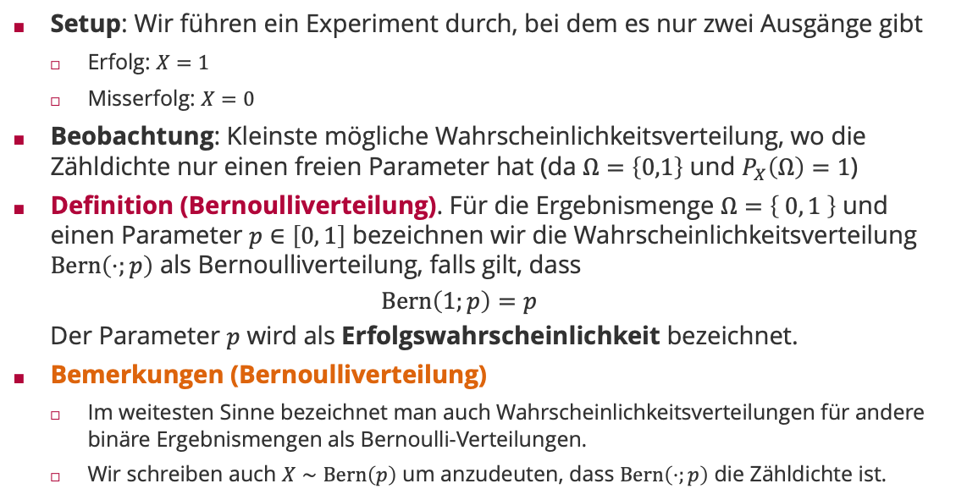
Bernoulliverteilung
Setup: Wir führen ein Experiment durch, bei dem es nur zwei Ausgänge gibt
Erfolg: $X=1$
Misserfolg: $X=0$
Beobachtung: Kleinste mögliche Wahrscheinlichkeitsverteilung, wo die Zähldichte nur einen freien Parameter hat (da $Ω=\left\{0,1\right\}$ und $P_{X}\left(Ω\right)=1$)
Definition (Bernoulliverteilung). Für die Ergebnismenge $Ω=\left\{ 0, 1 \right\}$ und einen Parameter $p∈\left[0, 1\right]$ bezeichnen wir die Wahrscheinlichkeitsverteilung $Bern\left(⋅;p\right)$ als Bernoulliverteilung, falls gilt, dass
$$Bern\left(1;p\right)=p$$
Der Parameter $p$ wird als Erfolgswahrscheinlichkeit bezeichnet.
Bemerkungen (Bernoulliverteilung)
Im weitesten Sinne bezeichnet man auch Wahrscheinlichkeitsverteilungen für andere binäre Ergebnismengen als Bernoulli-Verteilungen.
Wir schreiben auch $X∼Bern\left(p\right)$ um anzudeuten, dass $Bern\left(⋅;p\right)$ die Zähldichte ist.
Jacob Bernoulli (1655 – 1705)

Slide 5
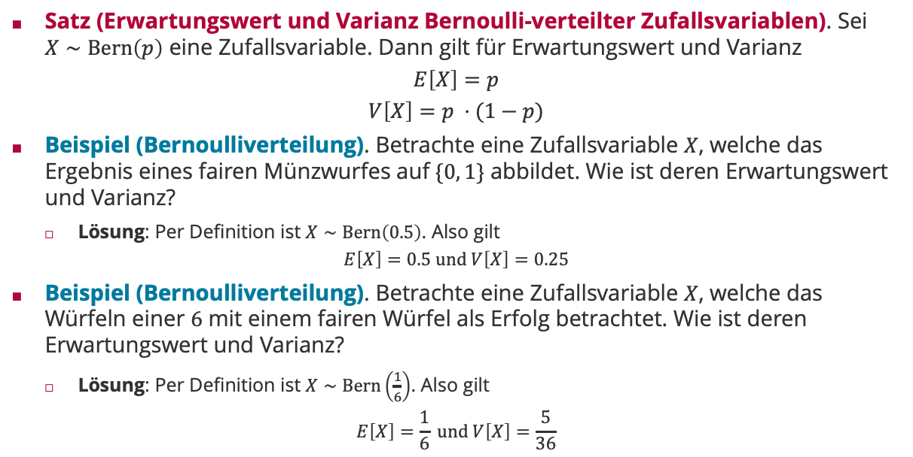
Bernoulli-Verteilung
Satz (Erwartungswert und Varianz Bernoulli-verteilter Zufallsvariablen). Sei $X∼Bern\left(p\right)$ eine Zufallsvariable. Dann gilt für Erwartungswert und Varianz
$$E\left[X\right]=p$$
$$V\left[X\right]=p ⋅(1−p)$$
Beispiel (Bernoulliverteilung). Betrachte eine Zufallsvariable $X$, welche das Ergebnis eines fairen Münzwurfes auf $\{0, 1\}$ abbildet. Wie ist deren Erwartungswert und Varianz?
Lösung: Per Definition ist $X∼Bern\left(0.5\right)$. Also gilt
$$E\left[X\right]=0.5 und V\left[X\right]=0.25$$
Beispiel (Bernoulliverteilung). Betrachte eine Zufallsvariable $X$, welche das Würfeln einer $6$ mit einem fairen Würfel als Erfolg betrachtet. Wie ist deren Erwartungswert und Varianz?
Lösung: Per Definition ist $X∼Bern\left(\frac{1}{6}\right)$. Also gilt
$$E\left[X\right]=\frac{1}{6} und V\left[X\right]=\frac{5}{36}$$

Slide 6
Überblick
Bernoulliverteilung
Binomialverteilung
Hypergeometrische Verteilung
Poissonverteilung

Slide 7

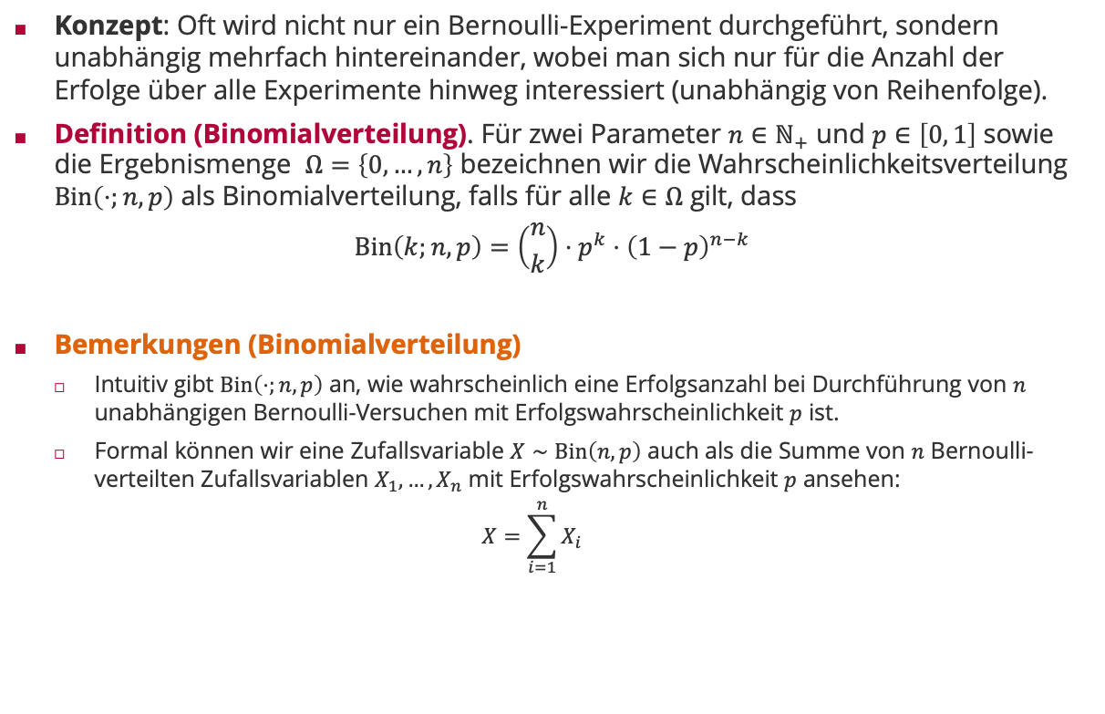

Binomialverteilung
Konzept: Oft wird nicht nur ein Bernoulli-Experiment durchgeführt, sondern unabhängig mehrfach hintereinander, wobei man sich nur für die Anzahl der Erfolge über alle Experimente hinweg interessiert (unabhängig von Reihenfolge).
Definition (Binomialverteilung). Für zwei Parameter $n∈ℕ_{+}$ und $p∈\left[0, 1\right]$ sowie die Ergebnismenge $Ω=\left\{0,…,n\right\}$ bezeichnen wir die Wahrscheinlichkeitsverteilung $Bin\left(⋅;n,p\right)$ als Binomialverteilung, falls für alle $k∈Ω$ gilt, dass
$$Bin\left(k;n,p\right)=\left({n \atop k}\right)⋅p^{k}⋅{\left(1−p\right)}^{n−k}$$
Bemerkungen (Binomialverteilung)
Intuitiv gibt $Bin\left(⋅;n,p\right)$ an, wie wahrscheinlich eine Erfolgsanzahl bei Durchführung von $n$ unabhängigen Bernoulli-Versuchen mit Erfolgswahrscheinlichkeit $p$ ist.
Formal können wir eine Zufallsvariable $X∼Bin\left(n,p\right)$ auch als die Summe von $n$ Bernoulli-verteilten Zufallsvariablen $X_{1},…,X_{n}$ mit Erfolgswahrscheinlichkeit $p$ ansehen:
$$X=\sum_{i=1}^{n}{X_{i}}$$
Anzahl Möglichkeiten, dass $k$ Erfolge aus $n$ Versuchen ausgesucht werden können
Wahrscheinlichkeit von $n−k$ unabhängigen Fehlern
Wahrscheinlichkeit von $k$ unabhängigen Erfolgen

Slide 8
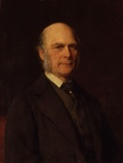

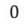
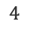
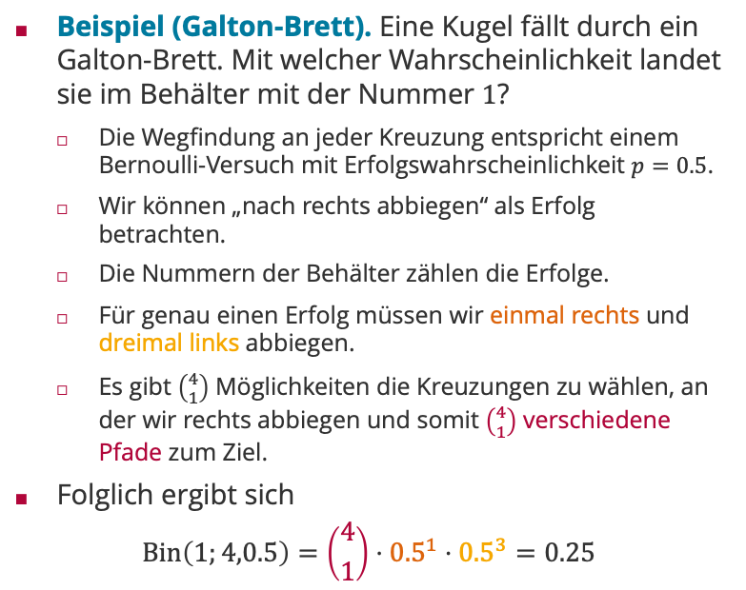
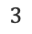
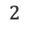
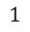
Binomialverteilung: Galton-Brett
Beispiel (Galton-Brett). Eine Kugel fällt durch ein Galton-Brett. Mit welcher Wahrscheinlichkeit landet sie im Behälter mit der Nummer $1$?
Die Wegfindung an jeder Kreuzung entspricht einem Bernoulli-Versuch mit Erfolgswahrscheinlichkeit $p=0.5$.
Wir können „nach rechts abbiegen“ als Erfolg betrachten.
Die Nummern der Behälter zählen die Erfolge.
Für genau einen Erfolg müssen wir einmal rechts und dreimal links abbiegen.
Es gibt $\left({4 \atop 1}\right)$ Möglichkeiten die Kreuzungen zu wählen, an der wir rechts abbiegen und somit $\left({4 \atop 1}\right)$ verschiedene Pfade zum Ziel.
Folglich ergibt sich
$$Bin\left(1;4,0.5\right)=\left({4 \atop 1}\right)⋅{0.5}^{1}⋅{0.5}^{3}=0.25$$
Sir Francis Galton (1822 – 1911)
Galton-Brett
$$0$$
$$1$$
$$2$$
$$3$$
$$4$$

Slide 9

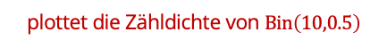

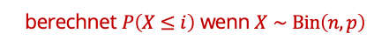
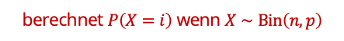

Binomialverteilung: Zähldichte und Implementierung in R
$$Bin\left(10,0.6\right)$$
$$Bin\left(10,0.5\right)$$
$$Bin\left(10,0.3\right)$$
dbinom(i,n,p)
berechnet $P\left(X=i\right)$ wenn $X∼Bin\left(n,p\right)$
pbinom(i,n,p)
berechnet $P\left(X≤i\right)$ wenn $X∼Bin\left(n,p\right)$
plot(seq(0,10,1), dbinom(seq(0,10,1),10,0.5)
plottet die Zähldichte von $Bin\left(10,0.5\right)$

Slide 10




Beispiele Binomialverteilung
Beispiel (Produktionsfehler). Eine Chipfabrik produziert Speicherchips, wobei die Fehlerrate unabhängig voneinander 1% ist. Die Firma verkauft Speicher in 10-er Packs und gibt eine Geld-zurück-Garantie, wenn mehr als ein Speicher defekt ist. Wie wahrscheinlich ist es, dass ein 10-er Pack zurückkommt?
Lösung: Sei $X$ die Anzahl der defekten Speicher in einem 10-er Pack. Dann gilt
$$X∼Bin\left(10,0.01\right)$$
Daher ist die Rückgabewahrscheinlichkeit
$$P\left(X>1\right)=1−P\left(X=0\right)−P\left(X=1\right)$$
$$=1−\left(\begin{matrix}10 \\ 0\end{matrix}\right)⋅{0.01}^{0}⋅{0.99}^{10}−\left(\begin{matrix}10 \\ 1\end{matrix}\right)⋅{0.01}^{1}⋅{0.99}^{9}$$
$$≈0.0043=0.43\%$$

Slide 11
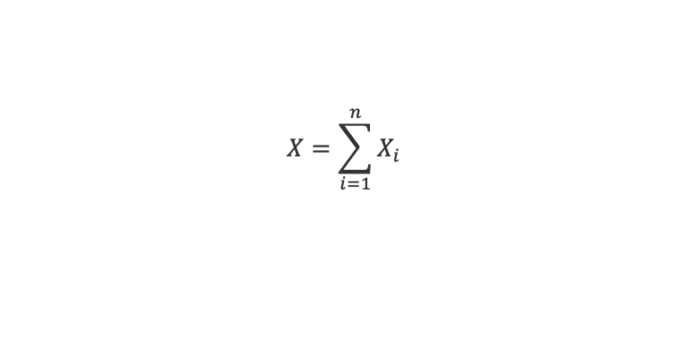
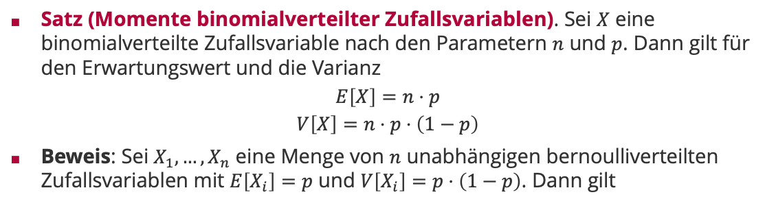
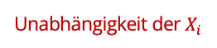
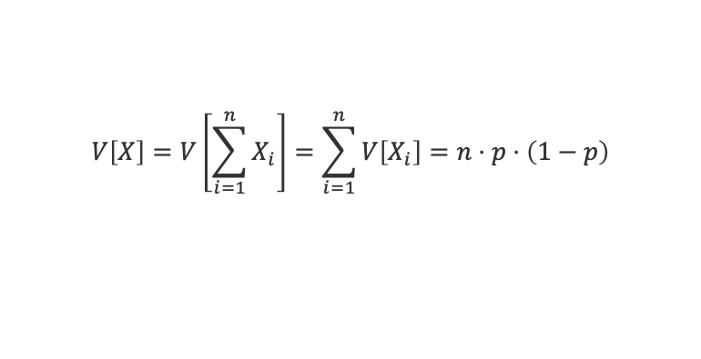
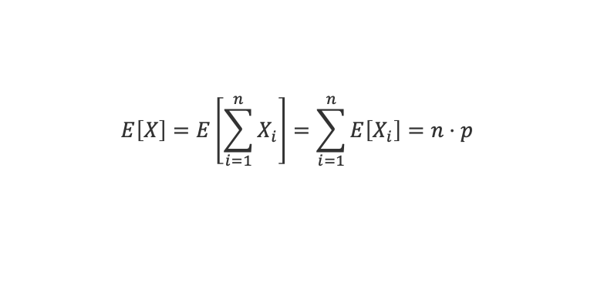
Momente der Binomialverteilung
Satz (Momente binomialverteilter Zufallsvariablen). Sei $X$ eine binomialverteilte Zufallsvariable nach den Parametern $n$ und $p$. Dann gilt für den Erwartungswert und die Varianz
$$E\left[X\right]=n⋅p$$
$$V\left[X\right]=n⋅p⋅\left(1−p\right)$$
Beweis: Sei $X_{1},…,X_{n}$ eine Menge von $n$ unabhängigen bernoulliverteilten Zufallsvariablen mit $E\left[X_{i}\right]=p$ und $V\left[X_{i}\right]=p⋅\left(1−p\right)$. Dann gilt
$$X=\sum_{i=1}^{n}{X_{i}}$$
Linearität des Erwartungswertes
$$E\left[X\right]=E\left[\sum_{i=1}^{n}{X_{i}}\right]=\sum_{i=1}^{n}{E\left[X_{i}\right]}=n⋅p$$
$$V\left[X\right]=V\left[\sum_{i=1}^{n}{X_{i}}\right]=\sum_{i=1}^{n}{V\left[X_{i}\right]}=n⋅p⋅\left(1−p\right)$$
Unabhängigkeit der $X_{i}$

Slide 12
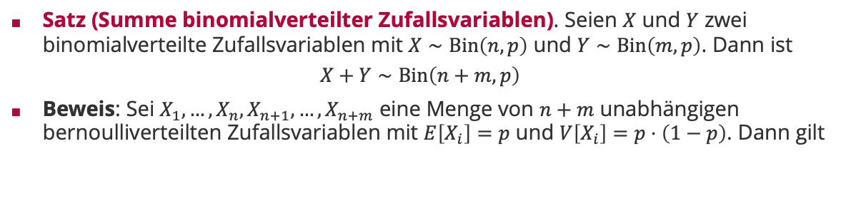
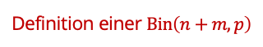
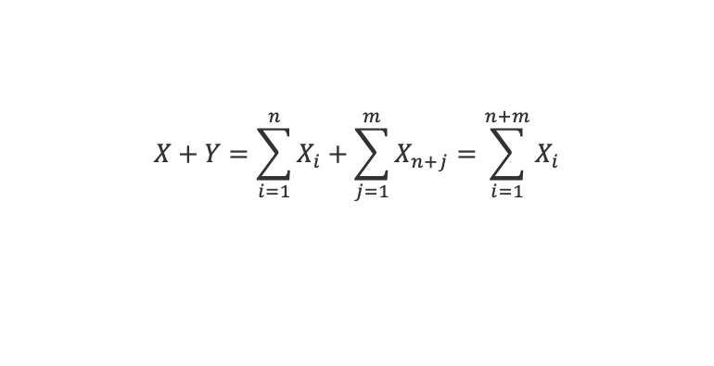
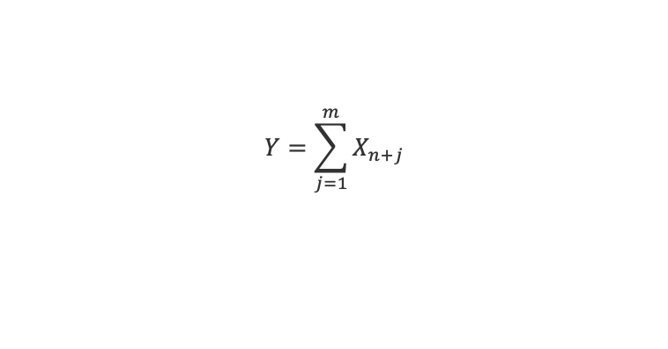

Summe von Binomialverteilungen
Satz (Summe binomialverteilter Zufallsvariablen). Seien $X$ und $Y$ zwei binomialverteilte Zufallsvariablen mit $X∼Bin\left(n,p\right)$ und $Y∼Bin\left(m,p\right)$. Dann ist
$$X+Y∼Bin\left(n+m,p\right)$$
Beweis: Sei $X_{1},…,X_{n},X_{n+1},…,X_{n+m}$ eine Menge von $n+m$ unabhängigen bernoulliverteilten Zufallsvariablen mit $E\left[X_{i}\right]=p$ und $V\left[X_{i}\right]=p⋅\left(1−p\right)$. Dann gilt
$$X=\sum_{i=1}^{n}{X_{i}}$$
$$Y=\sum_{j=1}^{m}{X_{n+j}}$$
Definition einer $Bin\left(n+m,p\right)$
$$X+Y=\sum_{i=1}^{n}{X_{i}}+\sum_{j=1}^{m}{X_{n+j}}=\sum_{i=1}^{n+m}{X_{i}}$$

Slide 13

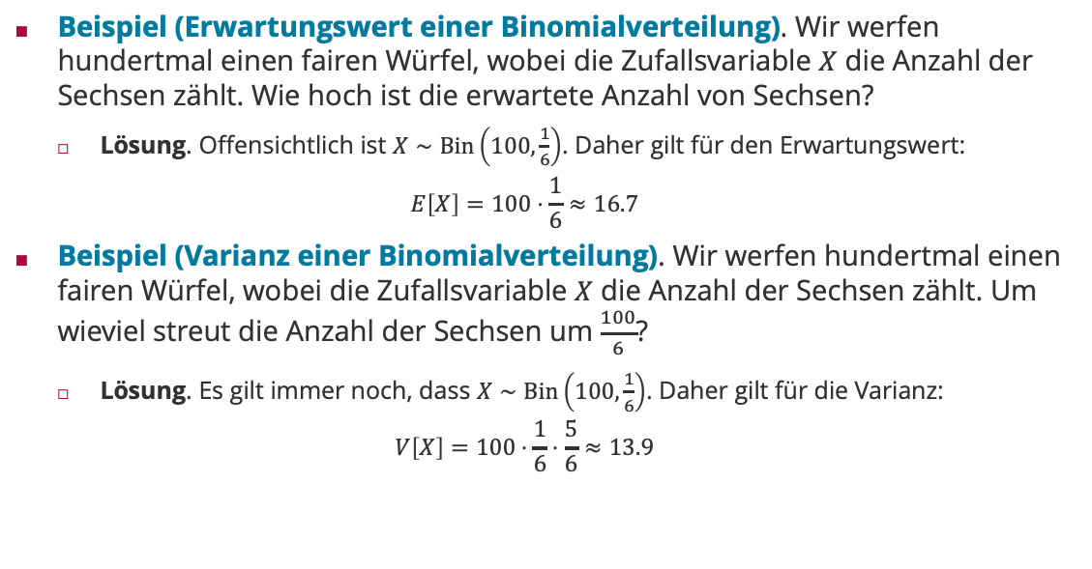
Beispiel: Momente der Binomialverteilung
Beispiel (Erwartungswert einer Binomialverteilung). Wir werfen hundertmal einen fairen Würfel, wobei die Zufallsvariable $X$ die Anzahl der Sechsen zählt. Wie hoch ist die erwartete Anzahl von Sechsen?
Lösung. Offensichtlich ist $X∼Bin\left(100,\frac{1}{6}\right)$. Daher gilt für den Erwartungswert:
$$E\left[X\right]=100⋅\frac{1}{6}≈16.7$$
Beispiel (Varianz einer Binomialverteilung). Wir werfen hundertmal einen fairen Würfel, wobei die Zufallsvariable $X$ die Anzahl der Sechsen zählt. Um wieviel streut die Anzahl der Sechsen um $\frac{100}{6}$?
Lösung. Es gilt immer noch, dass $X∼Bin\left(100,\frac{1}{6}\right)$. Daher gilt für die Varianz:
$$V\left[X\right]=100⋅\frac{1}{6}⋅\frac{5}{6}≈13.9$$

Slide 14

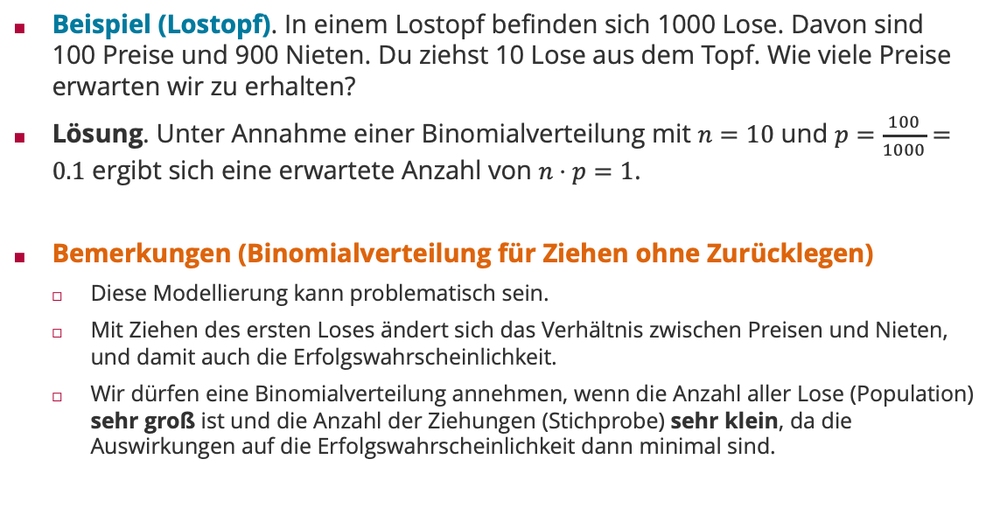
Beispiel: Lostopf
Beispiel (Lostopf). In einem Lostopf befinden sich 1000 Lose. Davon sind 100 Preise und 900 Nieten. Du ziehst 10 Lose aus dem Topf. Wie viele Preise erwarten wir zu erhalten?
Lösung. Unter Annahme einer Binomialverteilung mit $n=10$ und $p=\frac{100}{1000}=0.1$ ergibt sich eine erwartete Anzahl von $n⋅p=1$.
Bemerkungen (Binomialverteilung für Ziehen ohne Zurücklegen)
Diese Modellierung kann problematisch sein.
Mit Ziehen des ersten Loses ändert sich das Verhältnis zwischen Preisen und Nieten, und damit auch die Erfolgswahrscheinlichkeit.
Wir dürfen eine Binomialverteilung annehmen, wenn die Anzahl aller Lose (Population) sehr groß ist und die Anzahl der Ziehungen (Stichprobe) sehr klein, da die Auswirkungen auf die Erfolgswahrscheinlichkeit dann minimal sind.

Slide 15
Überblick
Bernoulliverteilung
Binomialverteilung
Hypergeometrische Verteilung
Poissonverteilung

Slide 16
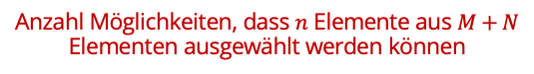
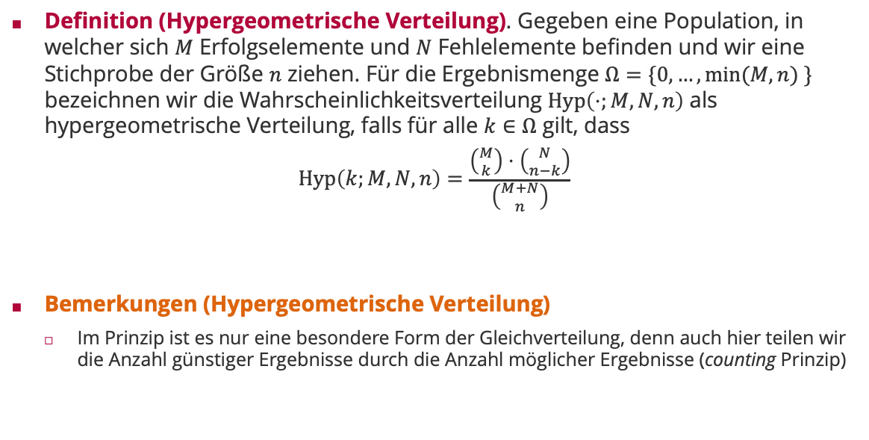


Hypergeometrische Verteilung
Definition (Hypergeometrische Verteilung). Gegeben eine Population, in welcher sich $M$ Erfolgselemente und $N$ Fehlelemente befinden und wir eine Stichprobe der Größe $n$ ziehen. Für die Ergebnismenge $Ω=\{0,…,min⁡(M,n) \}$ bezeichnen wir die Wahrscheinlichkeitsverteilung $Hyp\left(⋅;M,N,n\right)$ als hypergeometrische Verteilung, falls für alle $k∈Ω$ gilt, dass
$$Hyp\left(k;M,N,n\right)=\frac{\left({M \atop k}\right)⋅\left({N \atop n−k}\right)}{\left({M+N \atop n}\right)}$$
Bemerkungen (Hypergeometrische Verteilung)
Im Prinzip ist es nur eine besondere Form der Gleichverteilung, denn auch hier teilen wir die Anzahl günstiger Ergebnisse durch die Anzahl möglicher Ergebnisse (counting Prinzip)
Anzahl Möglichkeiten, dass $n−k$Fehlelemente aus $N$ Fehlelementen ausgewählt werden können
Anzahl Möglichkeiten, dass $k$ Erfolgselemente aus $M$ Erfolgselementen ausgesucht werden können
Anzahl Möglichkeiten, dass $n$ Elemente aus $M+N$ Elementen ausgewählt werden können

Slide 17
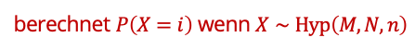

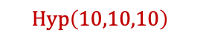
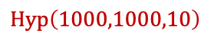
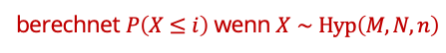
Hypergeometrische Verteilung: Zähldichte und R
$$Hyp\left(10,10,10\right)$$
$$Hyp\left(1000,1000,10\right)$$
$$Bin\left(10,0.5\right)$$
dhyper(i,M,N,n)
berechnet $P\left(X=i\right)$ wenn $X∼Hyp\left(M,N,n\right)$
phyper(i,M,N,n)
berechnet $P\left(X≤i\right)$ wenn $X∼Hyp\left(M,N,n\right)$

Slide 18
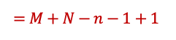
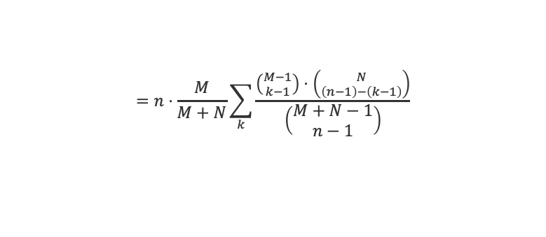
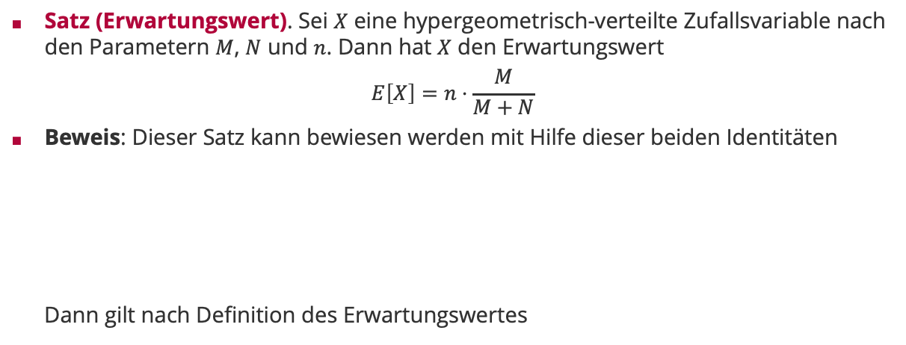
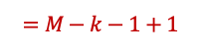
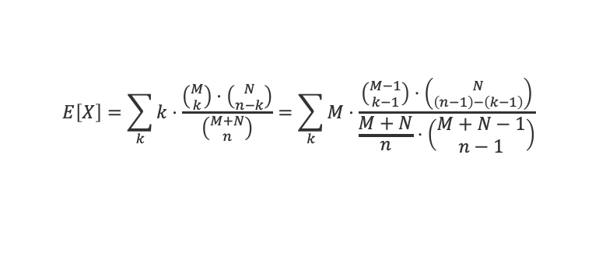
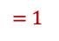
Erwartungswert der Hypergeometrischen Verteilung
Satz (Erwartungswert). Sei $X$ eine hypergeometrisch-verteilte Zufallsvariable nach den Parametern $M$, $N$ und $n$. Dann hat $X$ den Erwartungswert
$$E\left[X\right]=n⋅\frac{M}{M+N}$$
Beweis: Dieser Satz kann bewiesen werden mit Hilfe dieser beiden Identitäten
Dann gilt nach Definition des Erwartungswertes
$$k⋅\left(\begin{matrix}M \\ k\end{matrix}\right)=\frac{M!}{\left(k−1\right)!\left(M−k\right)!}=\frac{M⋅\left(M−1\right)!}{\left(k−1\right)!\left(\left(M−1\right)−\left(k−1\right)\right)!}=M⋅\left(\begin{matrix}M−1 \\ k−1\end{matrix}\right)$$
$$=M−k−1+1$$
$$\left(\begin{matrix}M+N \\ n\end{matrix}\right)=\frac{\left(M+N\right)!}{n!\left(M+N−n\right)!}=\frac{\left(M+N\right)⋅\left(M+N−1\right)!}{n⋅\left(n−1\right)!\left(M+N−1−\left(n−1\right)\right)!}=\frac{M+N}{n}⋅\left(\begin{matrix}M+N−1 \\ n−1\end{matrix}\right)$$
$$=M+N−n−1+1$$
$$E\left[X\right]=\sum_{k}{k⋅\frac{\left({M \atop k}\right)⋅\left({N \atop n−k}\right)}{\left({M+N \atop n}\right)}}=\sum_{k}{M⋅\frac{\left({M−1 \atop k−1}\right)⋅\left({N \atop \left(n−1\right)−\left(k−1\right)}\right)}{\frac{M+N}{n}⋅\left(\begin{matrix}M+N−1 \\ n−1\end{matrix}\right)}}$$
$$=n⋅\frac{M}{M+N}\sum_{k}{\frac{\left({M−1 \atop k−1}\right)⋅\left({N \atop \left(n−1\right)−\left(k−1\right)}\right)}{\left(\begin{matrix}M+N−1 \\ n−1\end{matrix}\right)}}$$
$$=1$$

Slide 19
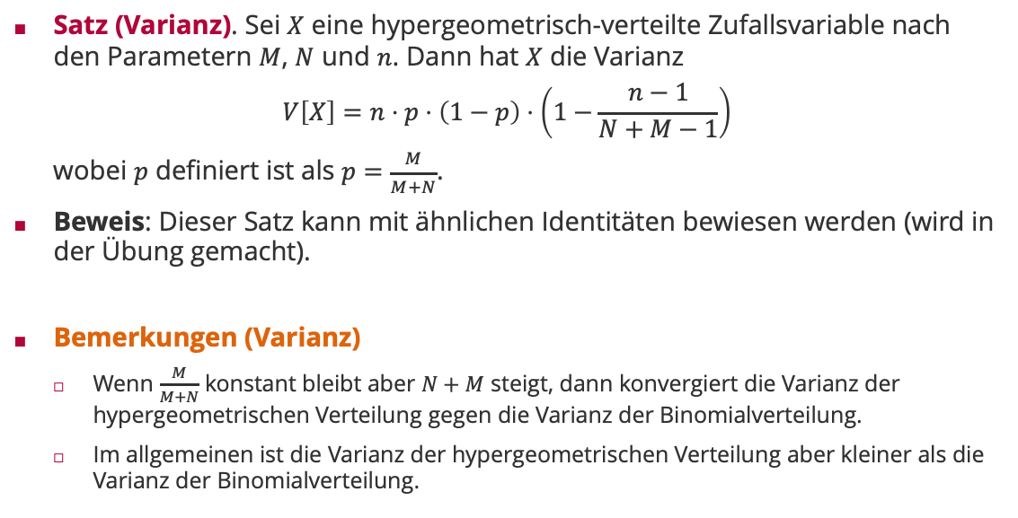
Varianz der Hypergeometrischen Verteilung
Satz (Varianz). Sei $X$ eine hypergeometrisch-verteilte Zufallsvariable nach den Parametern $M$, $N$ und $n$. Dann hat $X$ die Varianz
$$V\left[X\right]=n⋅p⋅\left(1−p\right)⋅\left(1−\frac{n−1}{N+M−1}\right)$$
wobei $p$ definiert ist als $p=\frac{M}{M+N}$.
Beweis: Dieser Satz kann mit ähnlichen Identitäten bewiesen werden (wird in der Übung gemacht).
Bemerkungen (Varianz)
Wenn $\frac{M}{M+N}$ konstant bleibt aber $N+M$ steigt, dann konvergiert die Varianz der hypergeometrischen Verteilung gegen die Varianz der Binomialverteilung.
Im allgemeinen ist die Varianz der hypergeometrischen Verteilung aber kleiner als die Varianz der Binomialverteilung.

Slide 20
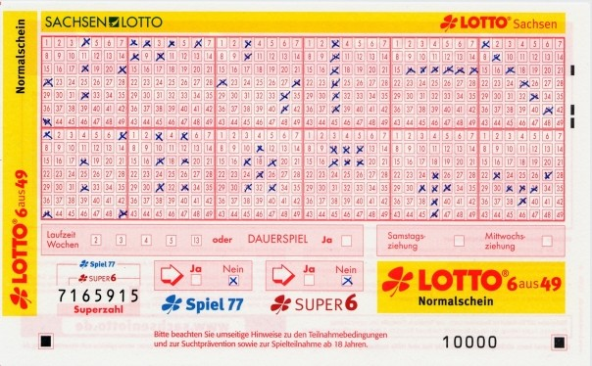
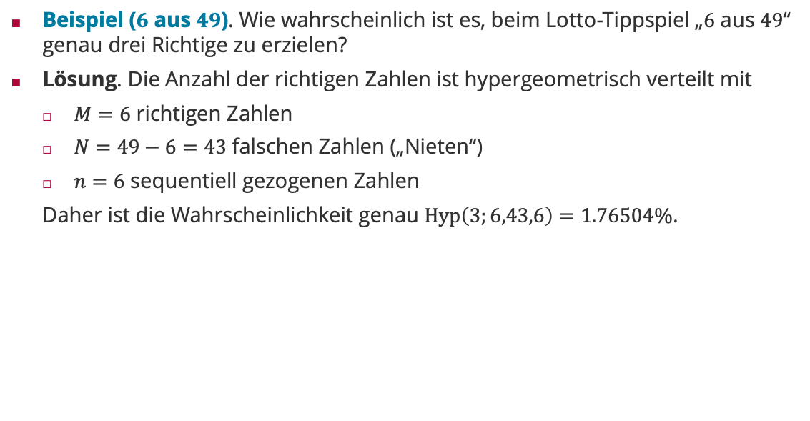
Beispiel: Hypergeometrische Verteilung
Beispiel ($6$ aus $49$). Wie wahrscheinlich ist es, beim Lotto-Tippspiel „$6$ aus $49$“ genau drei Richtige zu erzielen?
Lösung. Die Anzahl der richtigen Zahlen ist hypergeometrisch verteilt mit
$M=6$ richtigen Zahlen
$N=49−6=43$ falschen Zahlen („Nieten“)
$n=6$ sequentiell gezogenen Zahlen
Daher ist die Wahrscheinlichkeit genau $Hyp\left(3;6,43,6\right)=1.76504\%$.

Slide 21
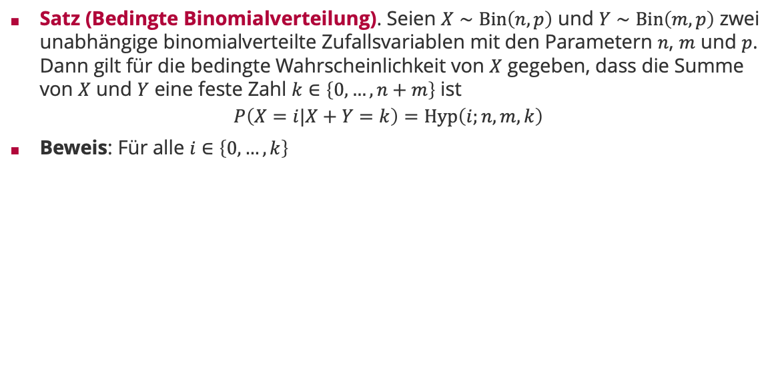
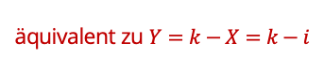


Hypergeometrische und Binomial-Verteilung
Satz (Bedingte Binomialverteilung). Seien $X∼Bin\left(n,p\right)$ und $Y∼Bin\left(m,p\right)$ zwei unabhängige binomialverteilte Zufallsvariablen mit den Parametern $n$, $m$ und $p$. Dann gilt für die bedingte Wahrscheinlichkeit von $X$ gegeben, dass die Summe von $X$ und $Y$ eine feste Zahl $k∈\left\{0,…,n+m\right\}$ ist
$$P\left(X=i|X+Y=k\right)=Hyp\left(i;n,m,k\right)$$
Beweis: Für alle $i∈\left\{0,…,k\right\}$
äquivalent zu $Y=k−X=k−i$
$$P\left(X=i|X+Y=k\right)=\frac{P\left(\left(X=i\right)∧\left(X+Y=k\right)\right)}{P\left(X+Y=k\right)}$$
$$=\frac{\left(\begin{matrix}n \\ i\end{matrix}\right)⋅p^{i}⋅{\left(1−p\right)}^{n−i}⋅\left(\begin{matrix}m \\ k−i\end{matrix}\right)⋅p^{k−i}⋅{\left(1−p\right)}^{m−\left(k−i\right)}}{\left(\begin{matrix}m+n \\ k\end{matrix}\right)⋅p^{k}⋅{\left(1−p\right)}^{m+n−k}}$$
$$=\frac{\left(\begin{matrix}n \\ i\end{matrix}\right)⋅\left(\begin{matrix}m \\ k−i\end{matrix}\right)}{\left(\begin{matrix}m+n \\ k\end{matrix}\right)}=Hyp\left(i;n,m,k\right)$$

Slide 22
Überblick
Bernoulliverteilung
Binomialverteilung
Hypergeometrische Verteilung
Poissonverteilung

Slide 23
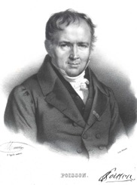
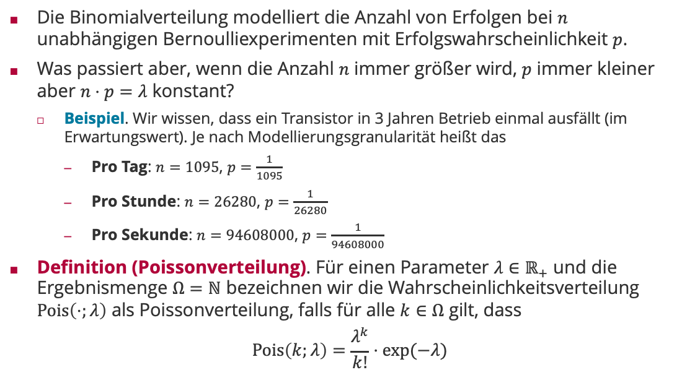
Binomialverteilung im Limit
Die Binomialverteilung modelliert die Anzahl von Erfolgen bei $n$ unabhängigen Bernoulliexperimenten mit Erfolgswahrscheinlichkeit $p$.
Was passiert aber, wenn die Anzahl $n$ immer größer wird, $p$ immer kleiner aber $n⋅p=λ$ konstant?
Beispiel. Wir wissen, dass ein Transistor in 3 Jahren Betrieb einmal ausfällt (im Erwartungswert). Je nach Modellierungsgranularität heißt das
Pro Tag: $n=1095$, $p=\frac{1}{1095}$
Pro Stunde: $n=26280$, $p=\frac{1}{26280}$
Pro Sekunde: $n=94608000$, $p=\frac{1}{94608000}$
Definition (Poissonverteilung). Für einen Parameter $λ∈ℝ_{+}$ und die Ergebnismenge $Ω=ℕ$ bezeichnen wir die Wahrscheinlichkeitsverteilung $Pois\left(⋅;λ\right)$ als Poissonverteilung, falls für alle $k∈Ω$ gilt, dass
$$Pois\left(k;λ\right)=\frac{λ^{k}}{k!}⋅exp⁡(−λ)$$
Siméon Denis Poisson (1781 – 1840)

Slide 24


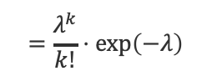
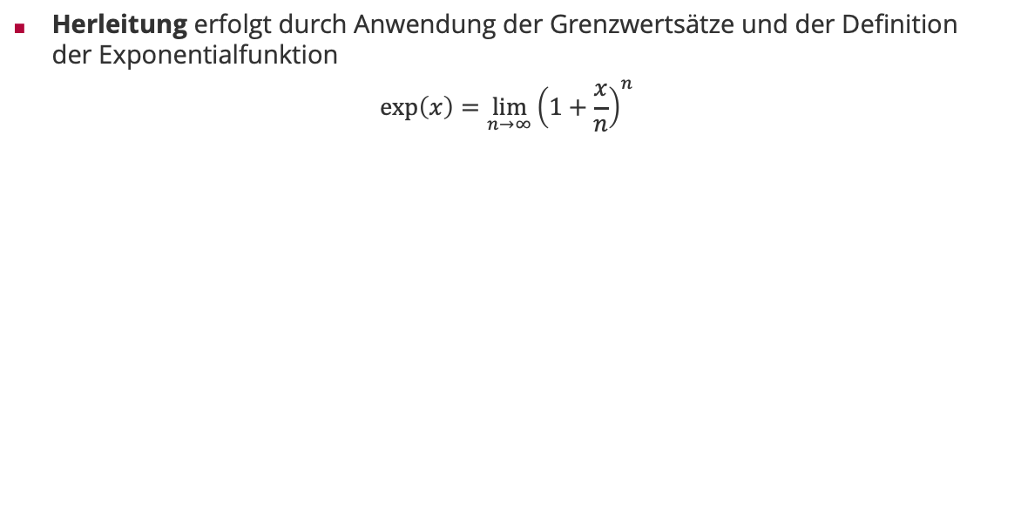
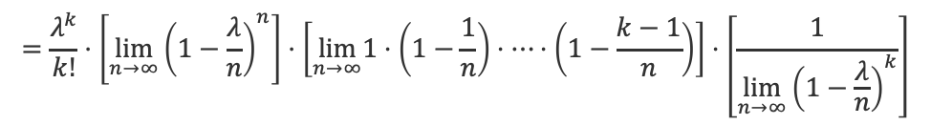

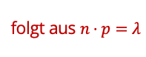
Poissonverteilung: Binomialverteilung im Limit
Herleitung erfolgt durch Anwendung der Grenzwertsätze und der Definition der Exponentialfunktion
$$\exp\left(x\right)=\lim_{n→∞}{{\left(1+\frac{x}{n}\right)}^{n}}$$
folgt aus $n⋅p=λ$
$$\lim_{n→∞}{Bin\left(k;n,p\left(n\right)\right)}=\lim_{n→∞}\left(\begin{matrix}n \\ k\end{matrix}\right)⋅{\left[p\left(n\right)\right]}^{k}⋅{\left(1−p\left(n\right)\right)}^{n−k}$$
Leonhard Euler (1707 – 1783)
$$=\lim_{n→∞}\frac{n⋅\left(n−1\right)⋅⋯⋅\left(n−k+1\right)}{k!}⋅{\left(\frac{λ}{n}\right)}^{k}⋅{\left(1−\frac{λ}{n}\right)}^{n−k}$$
$$=\lim_{n→∞}\frac{1⋅\left(1−\frac{1}{n}\right)⋅⋯⋅\left(1−\frac{k−1}{n}\right)}{k!}⋅λ^{k}⋅\frac{{\left(1−\frac{λ}{n}\right)}^{n}}{{\left(1−\frac{λ}{n}\right)}^{k}}$$
$$=\frac{λ^{k}}{k!}⋅\left[{\lim_{n→∞}\left(1−\frac{λ}{n}\right)}^{n}\right]⋅\left[\lim_{n→∞}1⋅\left(1−\frac{1}{n}\right)⋅⋯⋅\left(1−\frac{k−1}{n}\right)\right]⋅\left[\frac{1}{{\lim_{n→∞}\left(1−\frac{λ}{n}\right)}^{k}}\right]$$
$$=\frac{λ^{k}}{k!}⋅\exp\left(−λ\right)$$
$$=1$$

Slide 25
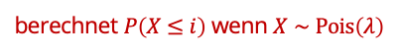
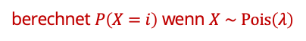


Poissonverteilung: Zähldichte und R
$$Pois\left(4\right)$$
$$Pois\left(0.8\right)$$
dpois(i,lambda)
berechnet $P\left(X=i\right)$ wenn $X∼Pois\left(λ\right)$
ppois(i,lambda)
berechnet $P\left(X≤i\right)$ wenn $X∼Pois\left(λ\right)$

Slide 26
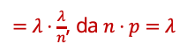




Momente der Poissonverteilung
Satz (Momente poissonverteilter Zufallsvariablen). Sei $X$ eine poissonverteilte Zufallsvariable mit dem Parameter $λ$. Dann hat $X$ den Erwartungswert und Varianz
$$E\left[X\right]=V\left[X\right]=λ$$
Beweis: Da $X$ der Grenzwert einer binomialverteilten Zufallsvariablen $Y_{n}∼Bin\left(n,p\left(n\right)\right)$ mit $n→∞$ und $n⋅p\left(n\right)=λ$ ist, können wir einfach die Grenzwerte von $Y_{∞}$ betrachten.
$$E\left[X\right]=E\left[Y_{∞}\right]=\lim_{n→∞}{n⋅p\left(n\right)}=λ$$
$$V\left[X\right]=V\left[Y_{∞}\right]=\lim_{n→∞}{n⋅p\left(n\right)⋅\left(1−p\left(n\right)\right)}$$
$=λ⋅\frac{λ}{n}$, da $n⋅p=λ$
$$=\lim_{n→∞}{n⋅p\left(n\right)}−\lim_{n→∞}{n⋅p\left(n\right)⋅p\left(n\right)}$$
$$=\lim_{n→∞}{λ}−\lim_{n→∞}{λ⋅\frac{λ}{n}}$$
$$=λ$$
Konvergiert gegen 0 für $n→∞$

Slide 27



Beispiel Poissonverteilung
Beispiel (Poissonverteilung). In einem Handballspiel werden durchschnittlich $60$ Punkte erzielt. Wie wahrscheinlich ist es, dass in einem Spiel $80$ Punkte vergeben werden?
Lösung: Wir nehmen eine Poissonverteilung $Pois\left(60\right)$ und erhalten
$$Pois\left(80;60\right)=\frac{{60}^{80}}{80!}⋅\exp\left(−60\right)≈0.22 \%.$$
Beispiel (Poissonverteilung). Auf dem Autobahnabschnitt der A24 zwischen Fehrbellin und Neuruppin beträgt die durchschnittliche Anzahl an wöchentlichen Unfällen 3. Wie groß ist die Wahrscheinlichkeit, dass es diese Woche mindestens einen Unfall gibt?
Lösung: Wir modellieren die Anzahl $X$ wöchentlicher Unfälle als Poissonverteilung, d.h., $X∼Pois\left(3\right)$. Dann gilt
$$P\left(X≥1\right)=1−P\left(X=0\right)=1−\frac{3^{0}}{0!}⋅\exp\left(−3\right)≈95.02\%$$

Slide 28






Summe von poissonverteilten Zufallsvariablen
Satz (Summe von poissonverteilten Zufallsvariablen). Seien $X_{1}∼Pois\left(λ_{1}\right)$ und $X_{2}∼Pois\left(λ_{2}\right)$ zwei unabhängige poissonverteilte Zufallsvariablen. Dann gilt
$$X_{1}+X_{2}∼Pois\left(λ_{1}+λ_{2}\right)$$
Beweis: Anwendung des binomischen Satzes
$${\left(a+b\right)}^{k}=\sum_{i=0}^{k}{\left(\begin{matrix}k \\ i\end{matrix}\right)⋅a^{i}⋅b^{k−i}}$$
$$P\left(X_{1}+X_{2}=k\right)=\sum_{i=0}^{k}{P\left(X_{1}=i\right)⋅P\left(X_{2}=k−i\right)}$$
$$=\sum_{i=0}^{k}{\frac{λ_{1}^{i}}{i!}⋅\exp\left(−λ_{1}\right)⋅\frac{λ_{2}^{k−i}}{\left(k−i\right)!}}⋅\exp\left(−λ_{2}\right)$$
$$=\exp\left(−\left(λ_{1}+λ_{2}\right)\right)⋅\frac{1}{k!}⋅\sum_{i=0}^{k}{\frac{k!}{i!\left(k−i\right)!}⋅λ_{1}^{i}⋅λ_{2}^{k−i}}$$
$$={\left(λ_{1}+λ_{2}\right)}^{k}$$
$$=\exp\left(−\left(λ_{1}+λ_{2}\right)\right)⋅\frac{1}{k!}⋅\sum_{i=0}^{k}{\left(\begin{matrix}k \\ i\end{matrix}\right)⋅λ_{1}^{i}⋅λ_{2}^{k−i}}=Pois\left(k;λ_{1}+λ_{2}\right)$$

Slide 29

Beispiel: Summe zweier poissonverteilter Zufallsvariablen
Beispiel (Summe von poissonverteilten Zufallsvariablen). Auf den Ziegeln einer Ziegelmauer befinden sich Löcher und Flecken. Man geht davon aus, dass die Anzahl von Löchern bzw. Flecken bei Auswahl eines zufälligen Ziegels im Erwartungswert $10$ Löcher und $20$ Flecken ist. Du wählst zweimal einen zufälligen Ziegel aus und addierst die Anzahl der Löcher des ersten mit der Anzahl der Flecken des zweiten Ziegels. Wie wahrscheinlich ist es, dass dabei insgesamt nicht mehr als 15 Flecken oder Löcher gezählt werden?
Lösung: Sei $X$ die Anzahl der Löcher auf einem zufällig ausgewählten Ziegel und $Y$ die Anzahl der Flecken auf einem zufällig ausgewählten Ziegel. Dann gilt $X∼Pois\left(10\right)$ und $Y∼Pois\left(20\right)$.
Dann suchen wir die Wahrscheinlichkeit dass $P\left(X+Y≤15\right)$. Da $X$ und $Y$ unabhängig sind, gilt
$$P\left(X+Y≤15\right)=\sum_{i=0}^{15}{Pois\left(i;10+20\right)}≈0.19\%$$

Slide 30
Viel Spaß bis zur nächsten Vorlesung!

